Slide 1
资产
相关流程培训
讲师：钟明宝
时间：2023年4月5号
This template is exclusively designed by 1PPT creative, and copyrights belong to 1PPT This template is exclusively designed by 1PPT creative, and copyrights belong to 1PPT

Slide 2
01.何为资产管理
This template is exclusively designed by 1PPT creative
目录
02.资产日常事项
This template is exclusively designed by 1PPT creative
CONTENT
03.仓库日常事项
This template is exclusively designed by 1PPT creative
04.其他注意事项
This template is exclusively designed by 1PPT creative

Slide 3
PART 01
学校资产主要分为：无形资产和固定资产。资产管理主要为验收、领取、清查资产，防止资产流失、闲置、保管不善损坏等。其次，就是根据统计的资产信息，对资产信息进行汇总，划分责任，保障资产安全。

Slide 4
PART 02
资产日常事项

Slide 5
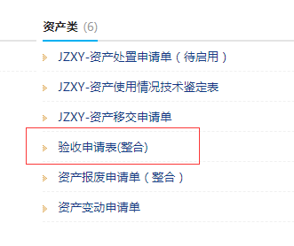
资产的验收
学校购买的软件或者固定资产。使用人或使用单位，要对其质量、性能、数量、型号等有关信息，依据合同进行检查，达到可使用状态之后，由使用单位发起验收。
一般情况下由资产管理处组织采购部门、财务处、仓库、使用部门进行验收，验收合格后填写验收报告，由使用部门负责资产的安全完整及日常维护。

Slide 6
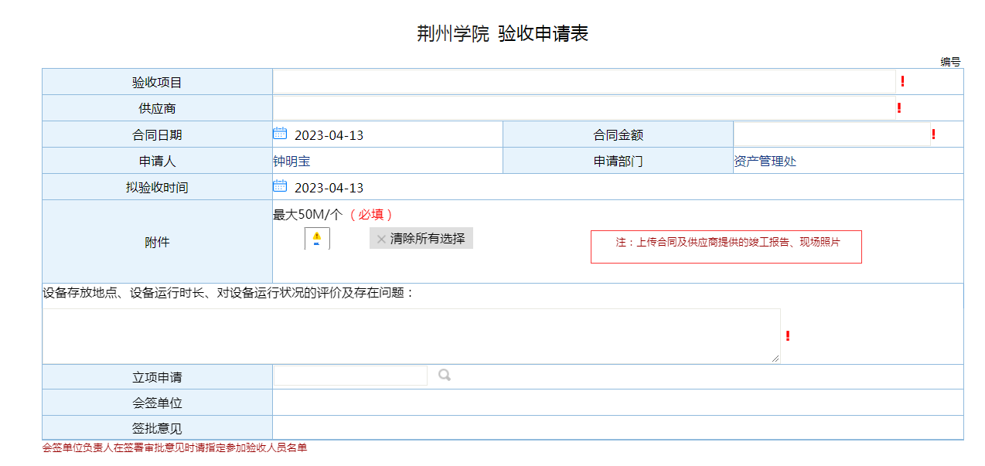
资产的验收

Slide 7
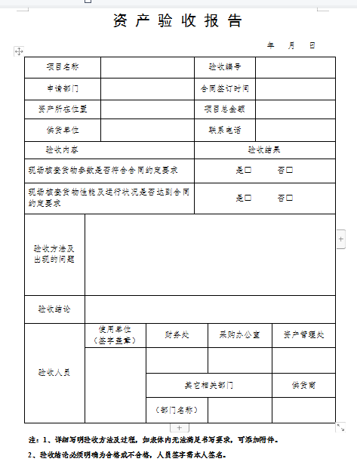
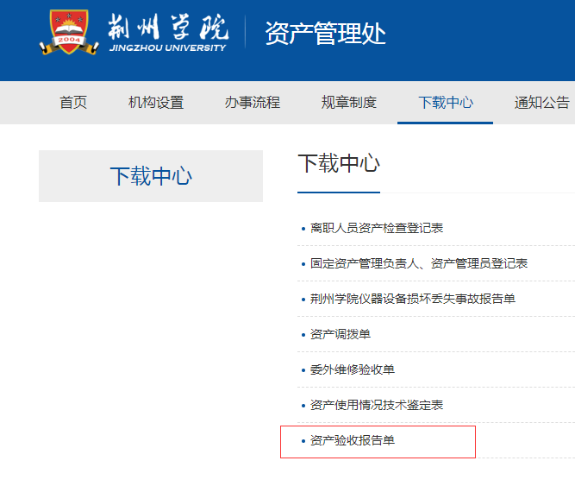
资产的验收

Slide 8
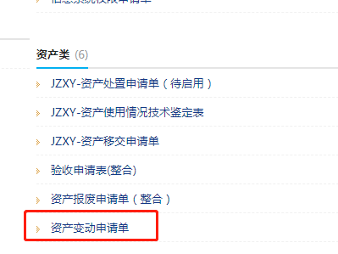
资产变动申请
资产责任人及使用人、位置、使用部门发生变化，应在OA上提交申请
注：资产编码在资产所张贴的标签上或询问资产管理处；资产日常管理由部门资产管理员负责，变动的资产较少可申请OA办理,较多的可使用纸质版资产变动单。

Slide 9
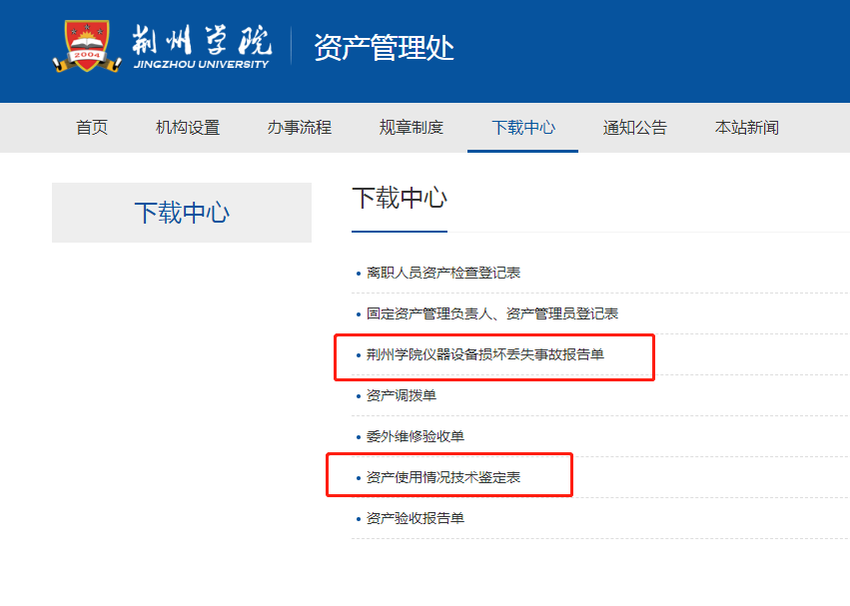
资产损坏/遗失处理流程
资产使用过程中发生损坏或者遗失怎么办？

Slide 10
资产损坏/遗失处理流程
资产损坏、丢失处理流程
原因： | 人为损坏/丢失 | 自然损坏
 | 填写资产鉴定表；仪器设备丢失事故报告单 | 填写资产鉴定表
如需重新购买或维修： | 上传相应的表格，500元以内打请购单。500元以上打签呈。
说明： | 根据资产鉴定结果并结合财务账面价值，对责任人索赔、罚款；或者由责任人购买相同型号设备。 | 资产遗失需要第一时间上报部门资产管理人员，部门负责人或资产管理员需写资产遗失情况说明，并加盖公章，报送资产管理处，价值较大需上报校长办公会审议。

Slide 11
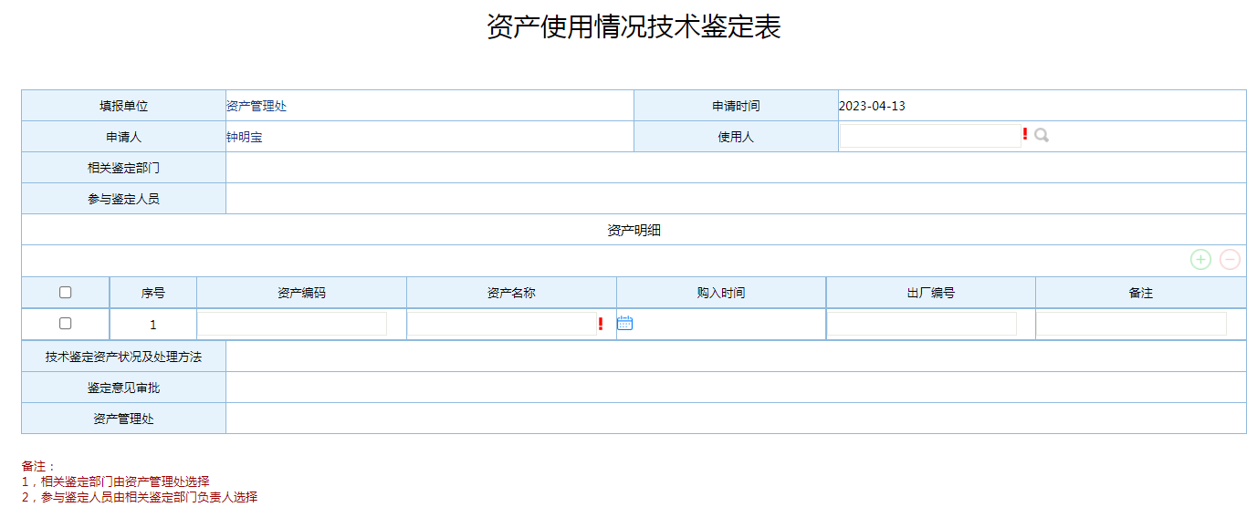
资产损坏/遗失处理流程
注：电子设备由网络实训中心鉴定，家具及其他设备由总务处鉴定，特殊设备可申请校外人员进行鉴定

Slide 12
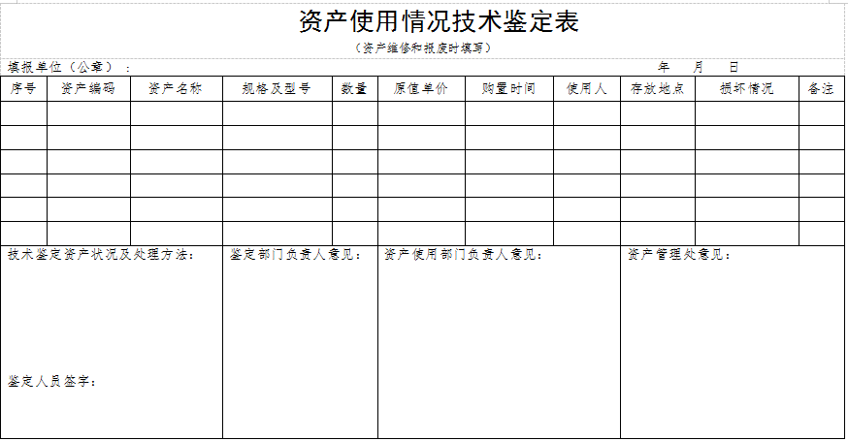
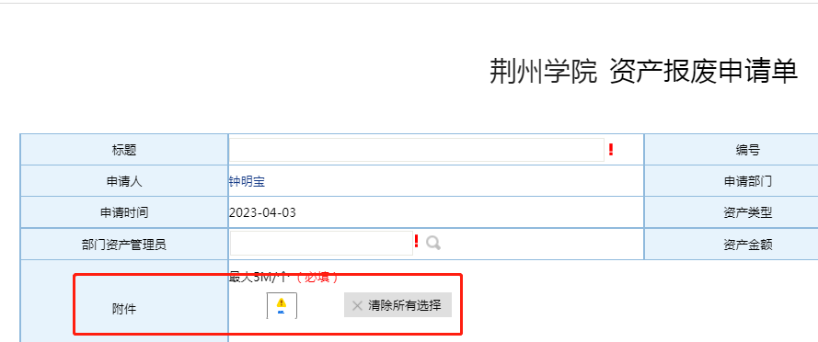
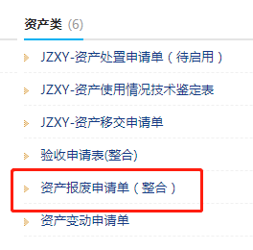
资产的报废
当一项资产达到使用年限或损坏的无法维修的时候，需要报废处理：
资产历史价值一万以下的，做资产鉴定表即可，上传OA
资产历史价值一万以上的，由分院组织专家小组进行鉴定后，进行校长办公会讨论，再做资产鉴定表，然后上传OA,进行报废流程审批

Slide 13
资产的报废
资产报废标准：（一）技术落后，不能满足教学科研要求的最低标准和需要，损坏、无零配件、维修费过高、耗能过高、效率太低已被淘汰的资产； （二）超过使用年限，主要部件陈旧，精度低劣，且无法改造利用的资产； （三）应调拨但无法调拨，且无任何使用价值的资产； （四）严重损坏或经常出现故障，不适宜用于工作或无修复价值的资产； （五）腐蚀严重，存在安全隐患，继续使用容易发生危险的资产； （六）丢失的资产、损坏后无实体的资产、主要部件不全的资产，丢失或损坏的资产要有充分的证明和说明； （七）不符合国家颁布的环境使用标准，在现有技术条件下又不能改造达标的设备及其他国家明确规定应淘汰的资产。

Slide 14
资产责任划分
部门领导为部门全部资产第一责任人，使用人为直接责任人。
发生资产变动要及时通知资产管理处，进行资产变动，方便责任划分。
权利与义务

Slide 15
资产的盘点
根据学校规定每月一个行政单位，一个分院
每年年末进行全校盘点，以确保资产信息完整正确，资产安全
注：部门资产管理员根据资产管理处提供的资产明细进行核对后，与资产管理处共同核对资产实际情况。

Slide 16
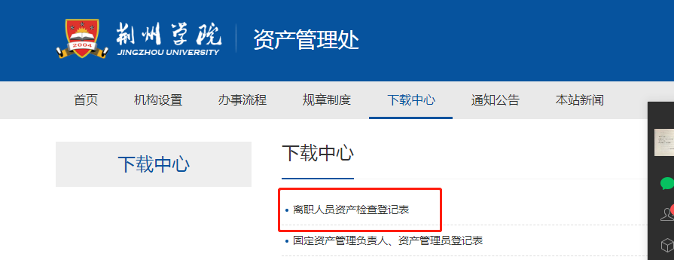
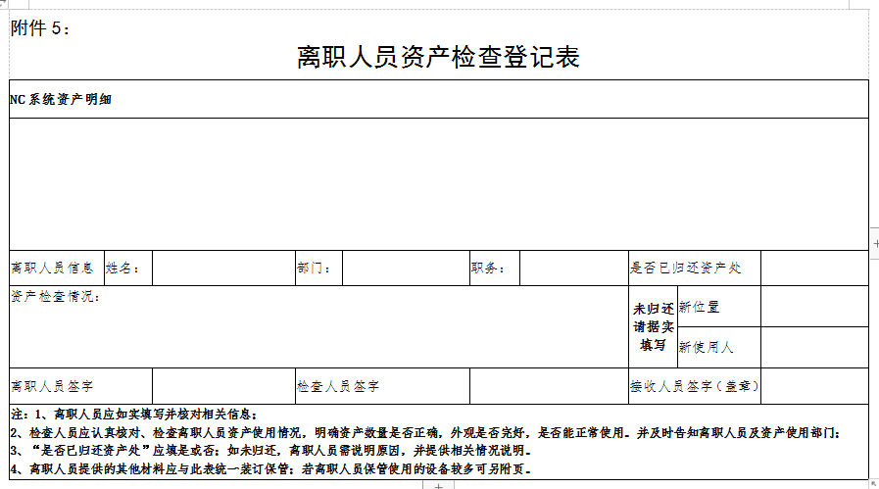
离职名下资产怎么办？
各位老师名下或多或少都会有些资产，当离职的时候，要及时联系资产管理处工作人员，填写离职人员资产检查登记表。
注意！！！
检查人员和接收人员一定要对资产数目、性能、外观进行检验。
This template is exclusively designed by 1PPT creative and copyrights belong

Slide 17
PART 03
仓库日常事项

Slide 18
如何购买物资
物资由采购部门进行采购，各单位所需物资需要在OA上，打请购单或者签呈且流程走完，方可采买。
注意事项：
500以内打请购单，500以上打签呈。
签呈和请购单，需上传PDF属性附件，列明物资名称、型号、数量、单价、合计金额等信息。物资单价询问采购部门。

Slide 19
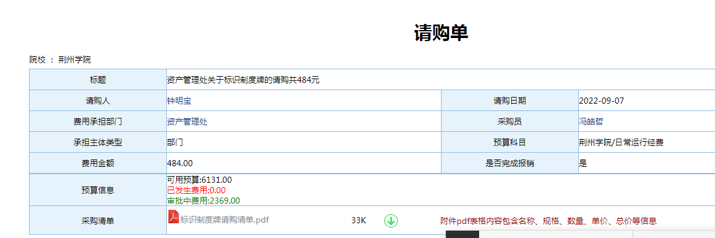
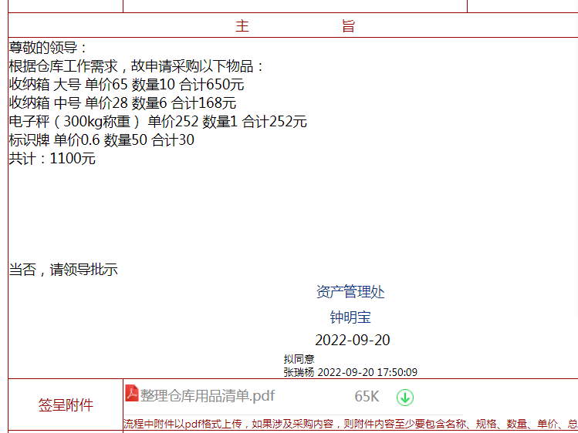
如何购买物资

Slide 20
物资的验收
各单位日常购买的办公物资及实验耗材，验收无误后，方可办理入库。入库完成，仓库会及时通知需购部门领取。
注意事项：
特殊情况下，可通知仓库对物资进行验收，使用部门先使用，后补办入库出库。

Slide 21
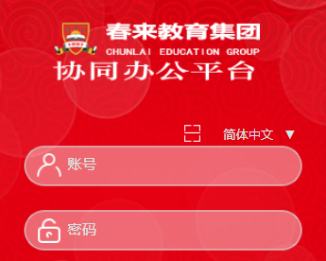
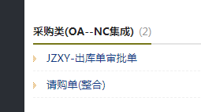
如何领取物资
学校实行线上办公，每个人有OA账号即工号
https://oa.chunlaiedu.com

Slide 22
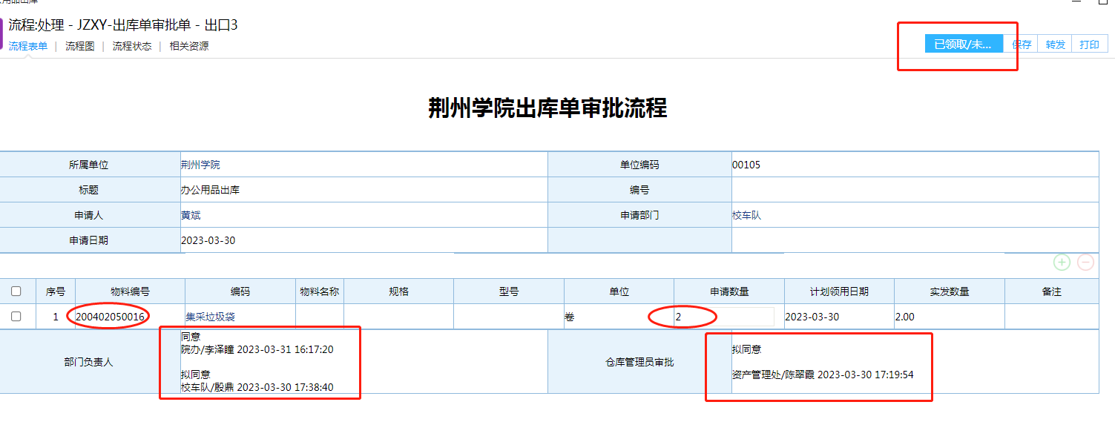
出库申请单
注：物料编码询问仓库工作人员

Slide 23
出库中存在的问题
100%
100%
40%
买了没
要求多
有时候慢
多沟通，互相谅解
注：学校所有物资，都是根据需购单或签呈，进行购买，然后再进行出库分发，也就是先买后发，物料编码不可乱填，详细需咨询仓库工作人员

Slide 24
PART 04
其他注意事项

Slide 25
其他事项
物资存放
买东西
物资存放3天，不办理出库领取，将发放给需要的部门
500以内打需购单，500以上打签呈
资产责任
验收资产
每个人都要爱护资产，节约资源
验收资产需要使用部门、资产管理处、采购科等多部门进行，不是说验收就验收

Slide 26
集采办公用品
集采办公用品：每学期期末统计下学期办公所需耗材，各单位根据自身实际需求，按照我处提供的集采清单，进行申报。
注意事项：
不在集采清单里的物资，例如：本学期碳粉不在清单内，即使添加到单位集采清单里也无法采买。

Slide 27
资产
感谢您的观看
资产仓库工作流程培训
讲师：钟明宝
时间：2023.4
This template is exclusively designed by 1PPT creative, and copyrights belong to 1PPT This template is exclusively designed by 1PPT creative, and copyrights belong to 1PPT
PPT下载 http://www.1ppt.com/xiazai/

